Slide 1
HADOOP(하둡)
Seoul Coding

Slide 2
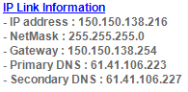



장소 : 고려IT빅데이터 양성
서버 : 노트북 4대
IP할당 : 공유기 구성
OS : Linux Ubuntu 1x..xx
빅데이터 환경구축
Name Node
공유기
JOB Tracker
192.168.10.1
192.168.10.2
192.168.10.3
192.168.10.4
Data Node
Data Node
Data Node
Task Tracker
Task Tracker
Task Tracker

Slide 3
VMWARE 구성에서 설치
Attention:
1.각hostname사전 선정할 것.
(‘vi /etc/sysconfig/network’)에서
[Ex.HOSTNAME:namenode/snamenode/datanode1/datanode2]
2. 설치 후 필요시에 방화벽해제할 것.
각vmaware의 OS(centos/ununto/..)의 System의 방화벽(Firewall해제)

Slide 4
Attention
하둡 각 데몬 실행시 갑자기 막힘으로 JPS구성이 되지 않을때:
→/home/hadoop/hdfs/내의 각 폴더구성을 다시살핌.
(폴더구성_name/data/mapred/data/temp)의 폴더내용을 삭제하라.

Slide 5
Attention
운영시에 노드의 ip 가 변경되어지는 경우
>ifconfig eth0 192.168.xxx.xxx up으로 변경하여 설정하고 vmaware의 edit의 구성ip체크하고 잘못된 것은 수정 필요.

Slide 6
Attention
로컬의 vmware와 window와 공유구성법
>vmware의 옵션세팅에서 공유구성 형태에서 add하여 구성함.
사전에 windows안에 공유폴더를 지정하여야 함.

Slide 7
1번 서버: NameNode
2번 서버: DataNode01, SecondaryNode
3번 서버: DataNode1
4번 서버: DataNode2
빅데이터 하둡환경 설치단계
서버 형상 구상
1. JAVA Setup
‘/usr/local/jdk: 7u21-linux-x64/tar.gz
리눅스는 압축을 푸는(tar xvfzp f/n)것으로 설치가 완료.
환경 설정(/etc/profile)
4대 모두 동일하게 구성
‘ssh-keygen –t rsa’
>Cat id_rsa.pub >> authorized_keys
>ssh root@SnameNode cat ~/.ssh/id_rsa.pub >>
~/.ssh/authorized_keys
>ssh root@DataNode02 cat ~/.ssh/id_rsa.pub >>
~/.ssh/authorized_keys
>ssh root@DataNode03 cat ~/.ssh/id_rsa.pub >>
~/.ssh/authorized_keys
환경 설정(/etc/hosts)
192.168.10.1 nameNode
192.168.10.2 snamenode
192.168.10.3 datanode01
192.168.10.3 datanode03
2. SSH Setup
Root계정 최상위
3. HADOOP Setup
‘hadoop-1.1.2.tar.gz’
3개 디렉토리 생성한다.
Mkdir –p /home/hadoop/hdfs/data
Mkdir –p /home/hadoop/hdfs/temp
Mkdir –p /home/hadoop/hdfs/name
‘>scp –rp authorized_keys root@SNameNode:
~/.ssh/authorized_keys
‘>scp –rp authorized_keys root@SDataNode:02
~/.ssh/authorized_keys
‘>scp –rp authorized_keys root@DataNode03:
~/.ssh/authorized_keys
4. HADOOP 압축
‘mv hadoop-1.1.2 /usr/local/hadoop
Cd /usr/local/hadoop/conf
5. HADOOP
압축파일
각노드에 배포
Hdfs와 맵리듀스에서 공통적으로 사용할 환경정보를 설정 → ‘core-site.xml’
하둡을 실행하는 셀 스크립트 파일에서 필요한 환경변수설정 → ‘hadoop-env.sh’
Hdfs에서 사용할 환경정보 설정 → ‘hdfs-site.xml’
맵리듀스에서 사용할 환경정보 설정 → mpred-site.xml’
보조네임노드(SecondaryNode)를 실행할 서버를 설정 →masters
데이터노드를 실행할 서버를 설정 → slaves
6.각 노드에서 압축해제
‘>scp –rp hadoop.tar.gz SNameNode: /user/local’
‘>scp –rp hadoop.tar.gz DataNode02: /user/local’
‘>scp –rp hadoop.tar.gz DataNode03: /user/local’
‘vi hadoop-env.sh’
Export JAVA_HOME=/usr/local/jdk
7.Namenode/Hadoop
셀 이니셜 실행
‘masters/ slaves를 열고 host내용으로 수정함.
8. 각자 서버 확인by ’JPS’

Slide 8
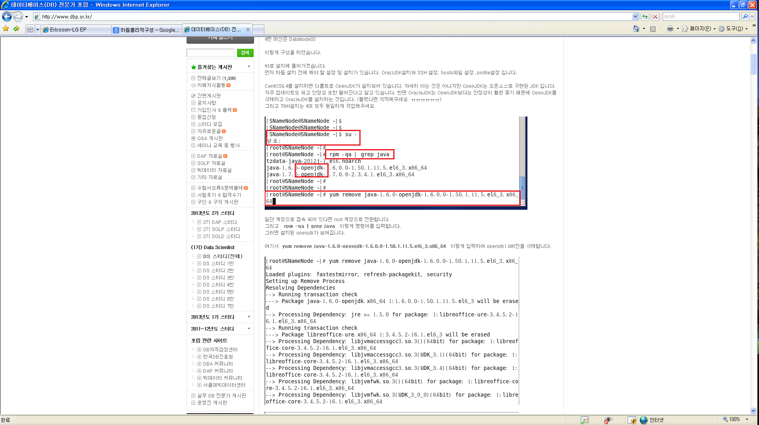

Slide 9
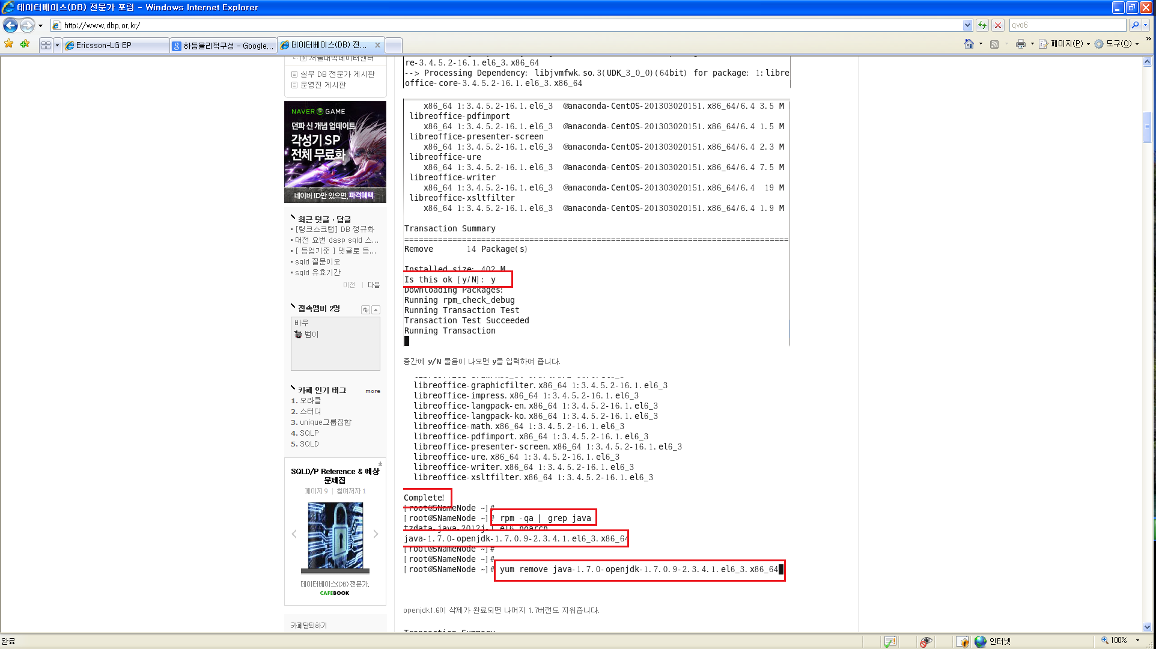

Slide 10
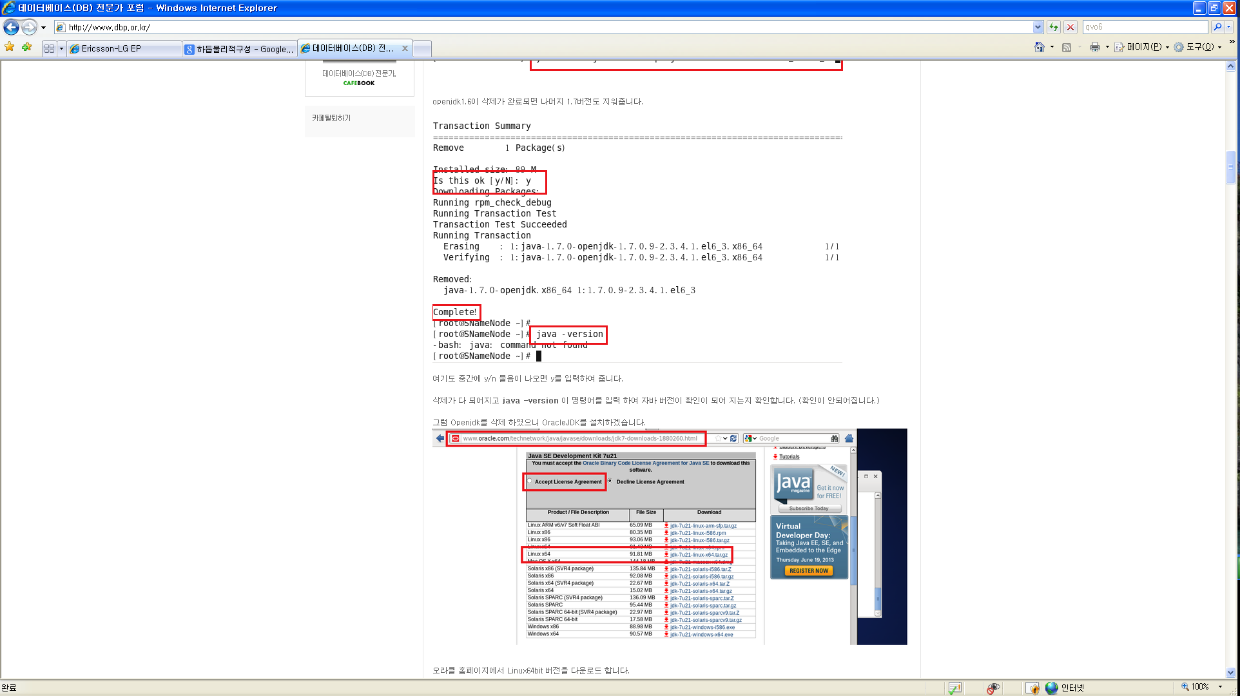

Slide 11
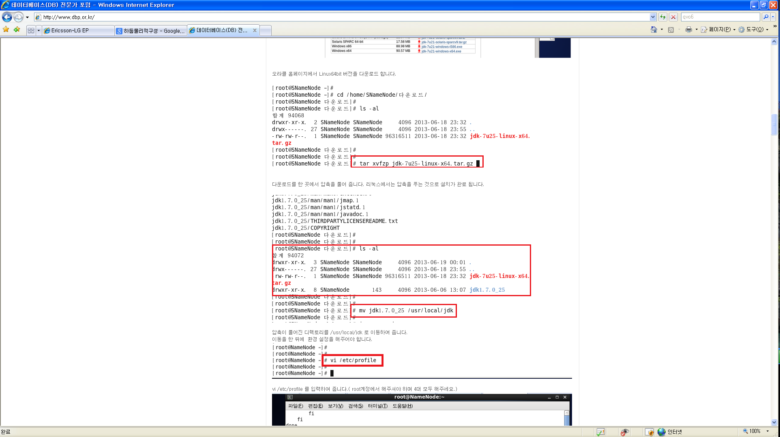

Slide 12
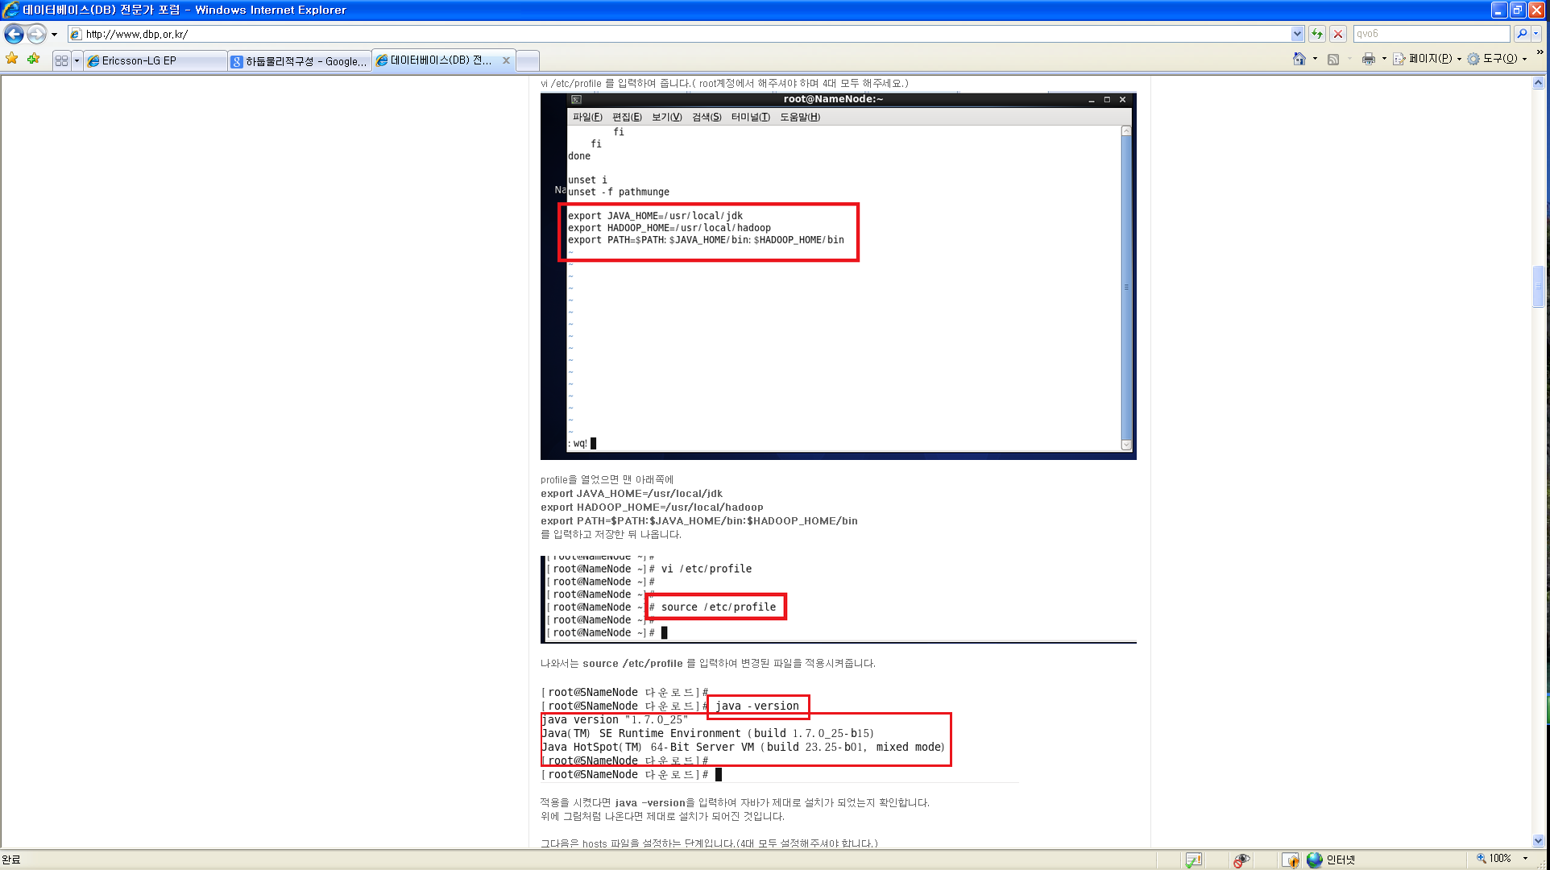

Slide 13
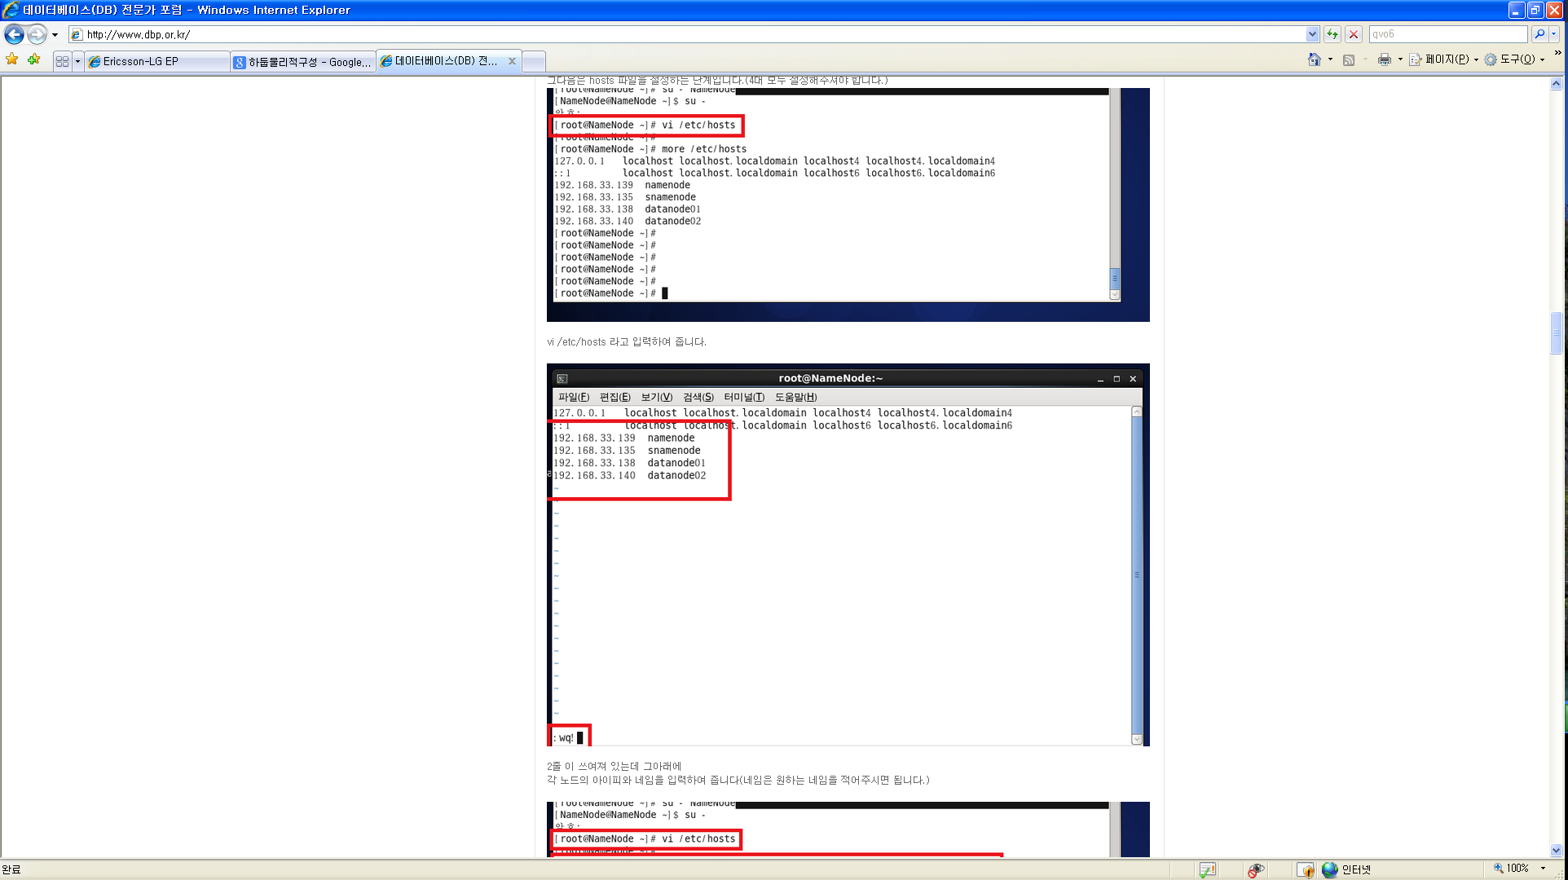

Slide 14
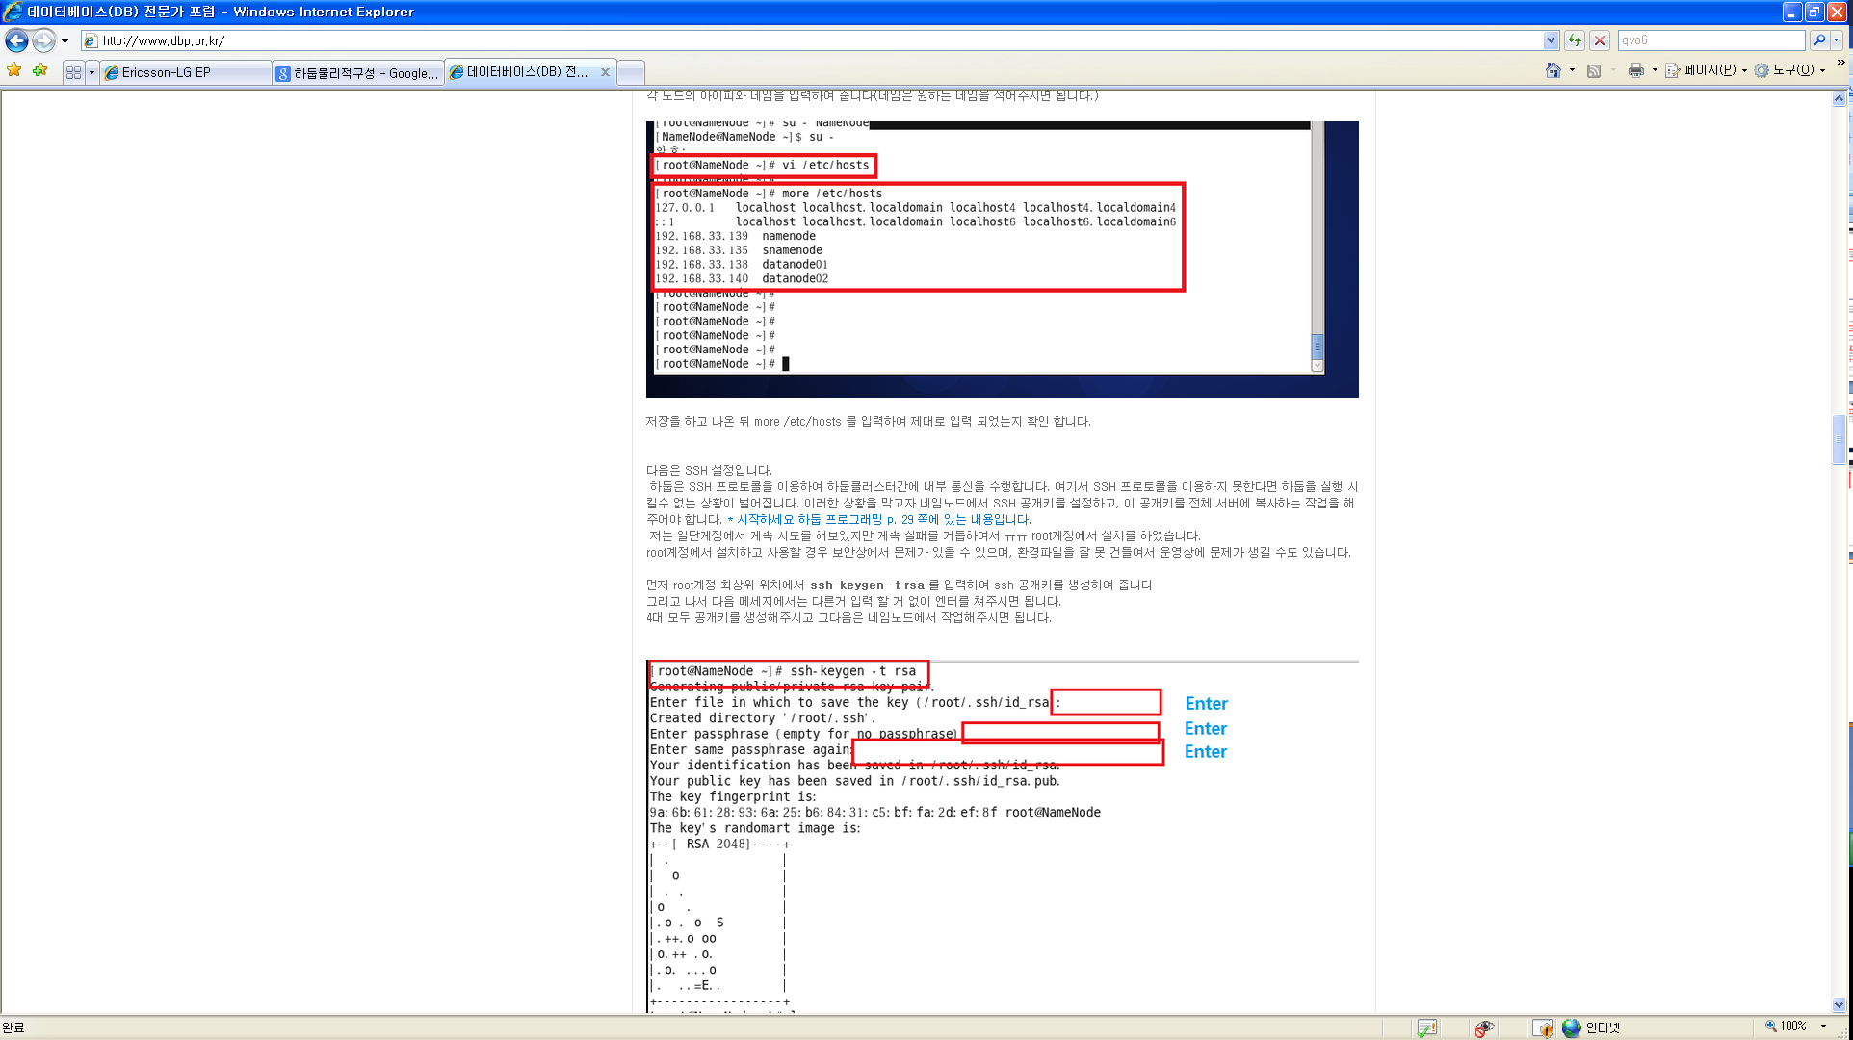

Slide 15
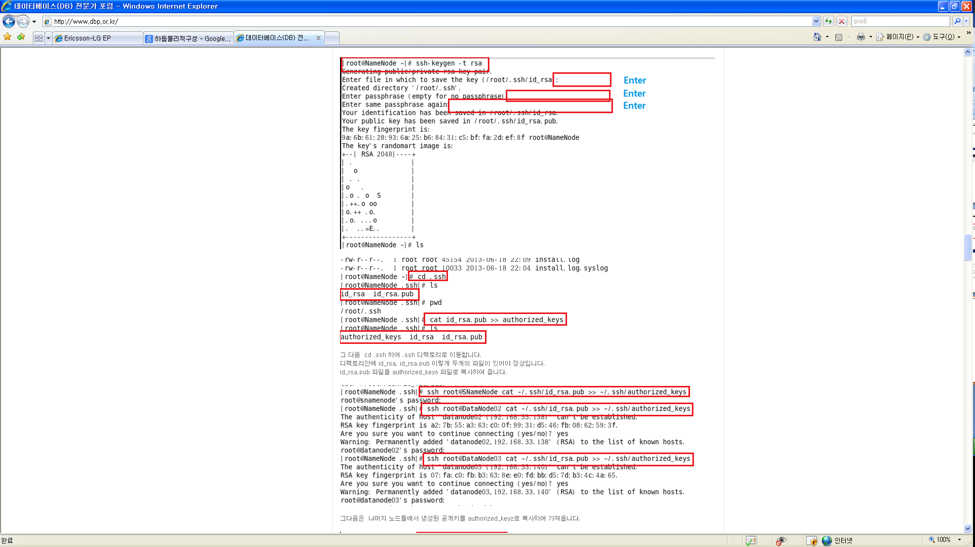

Slide 16
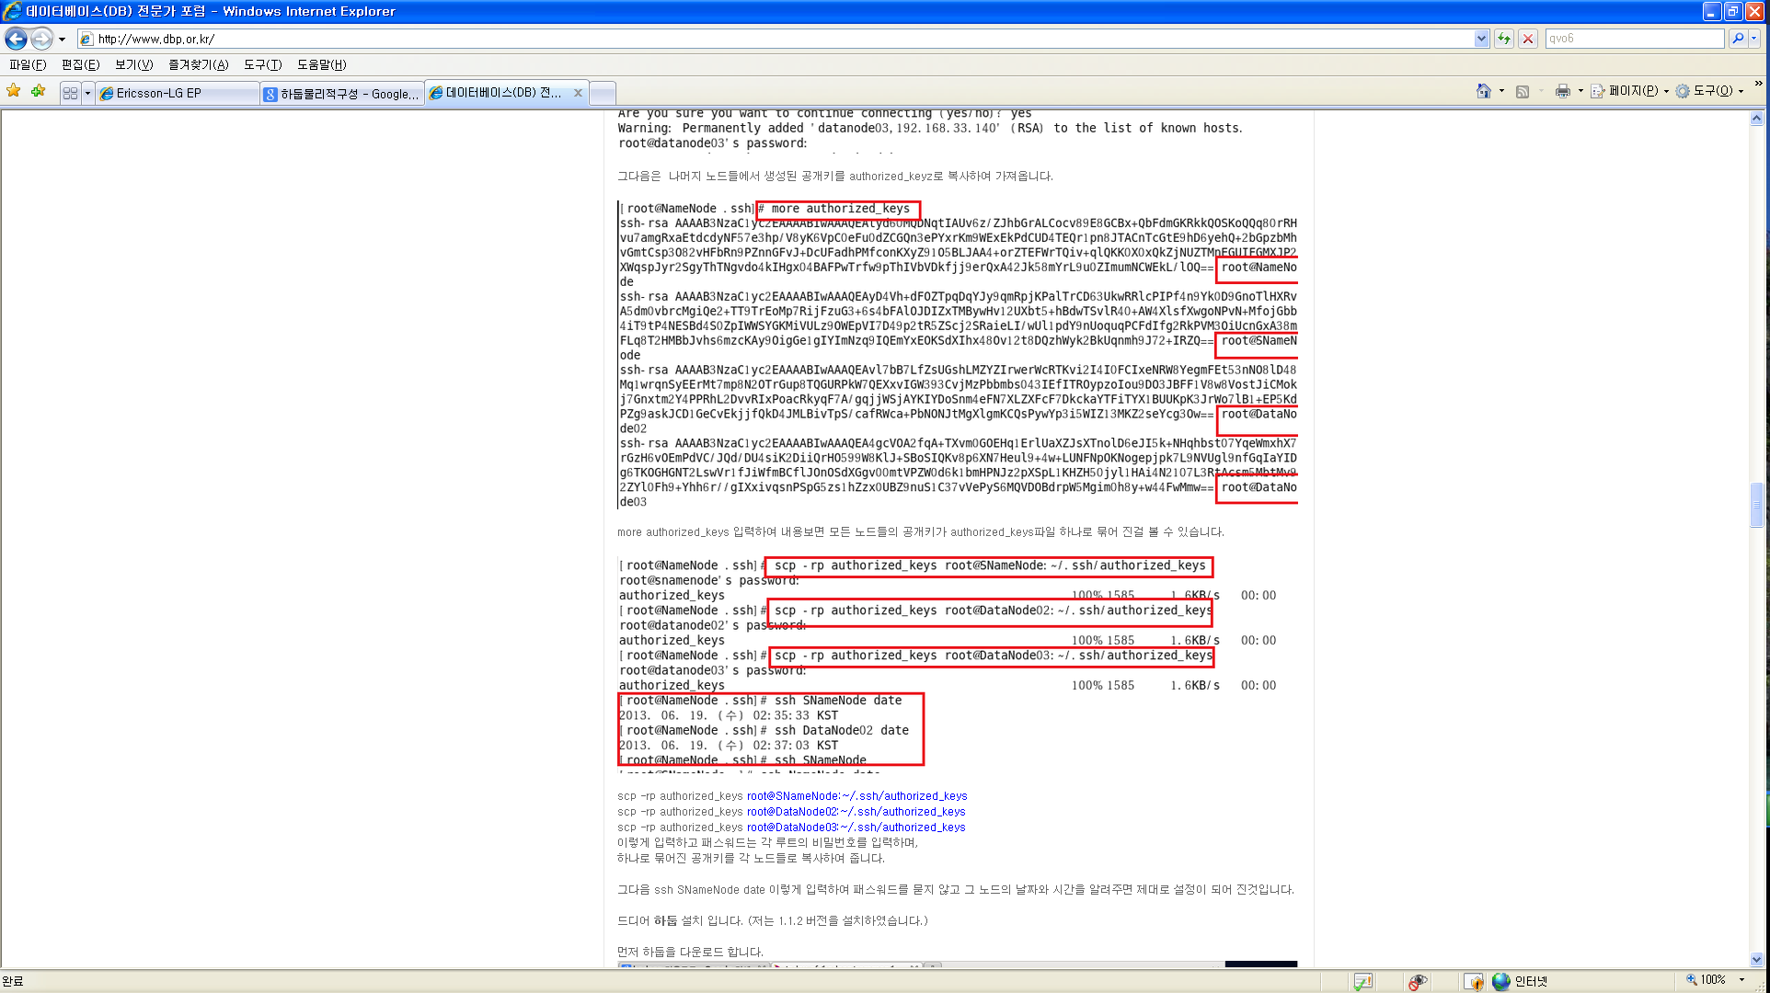

Slide 17
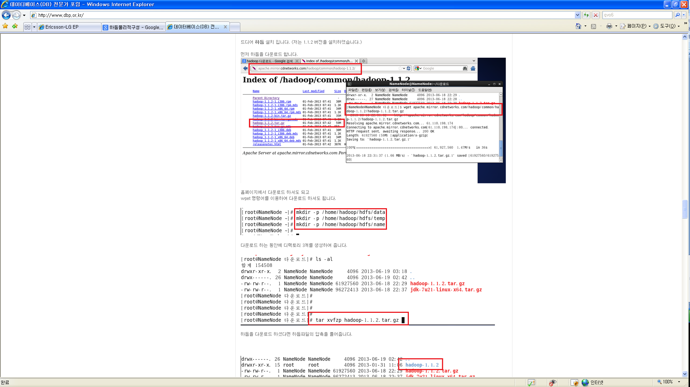

Slide 18
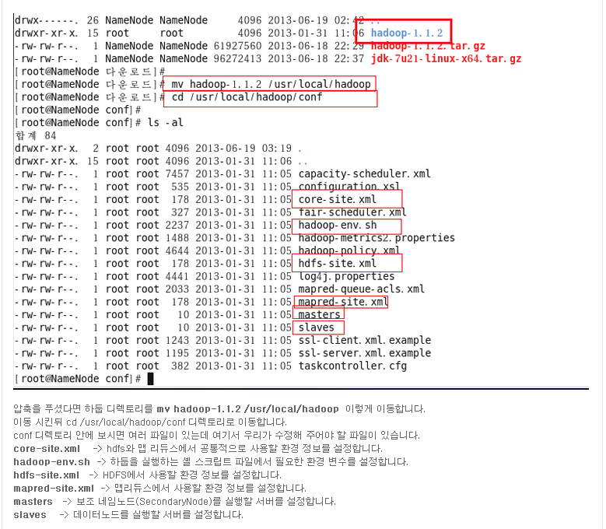

Slide 19
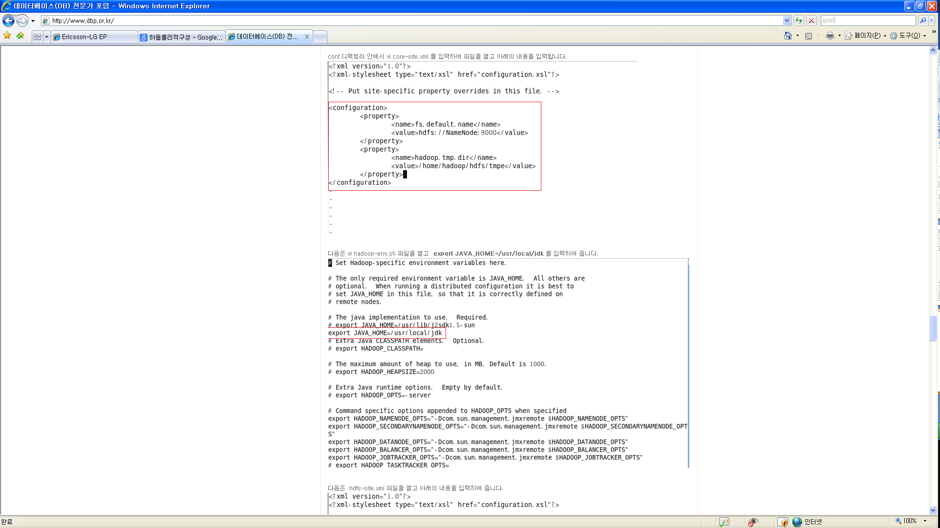

Slide 20
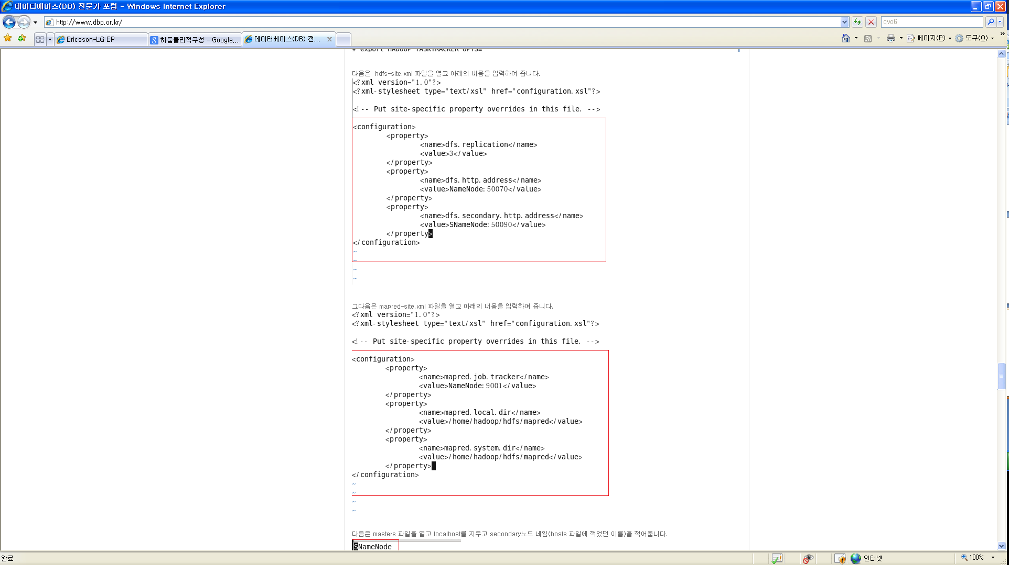

Slide 21
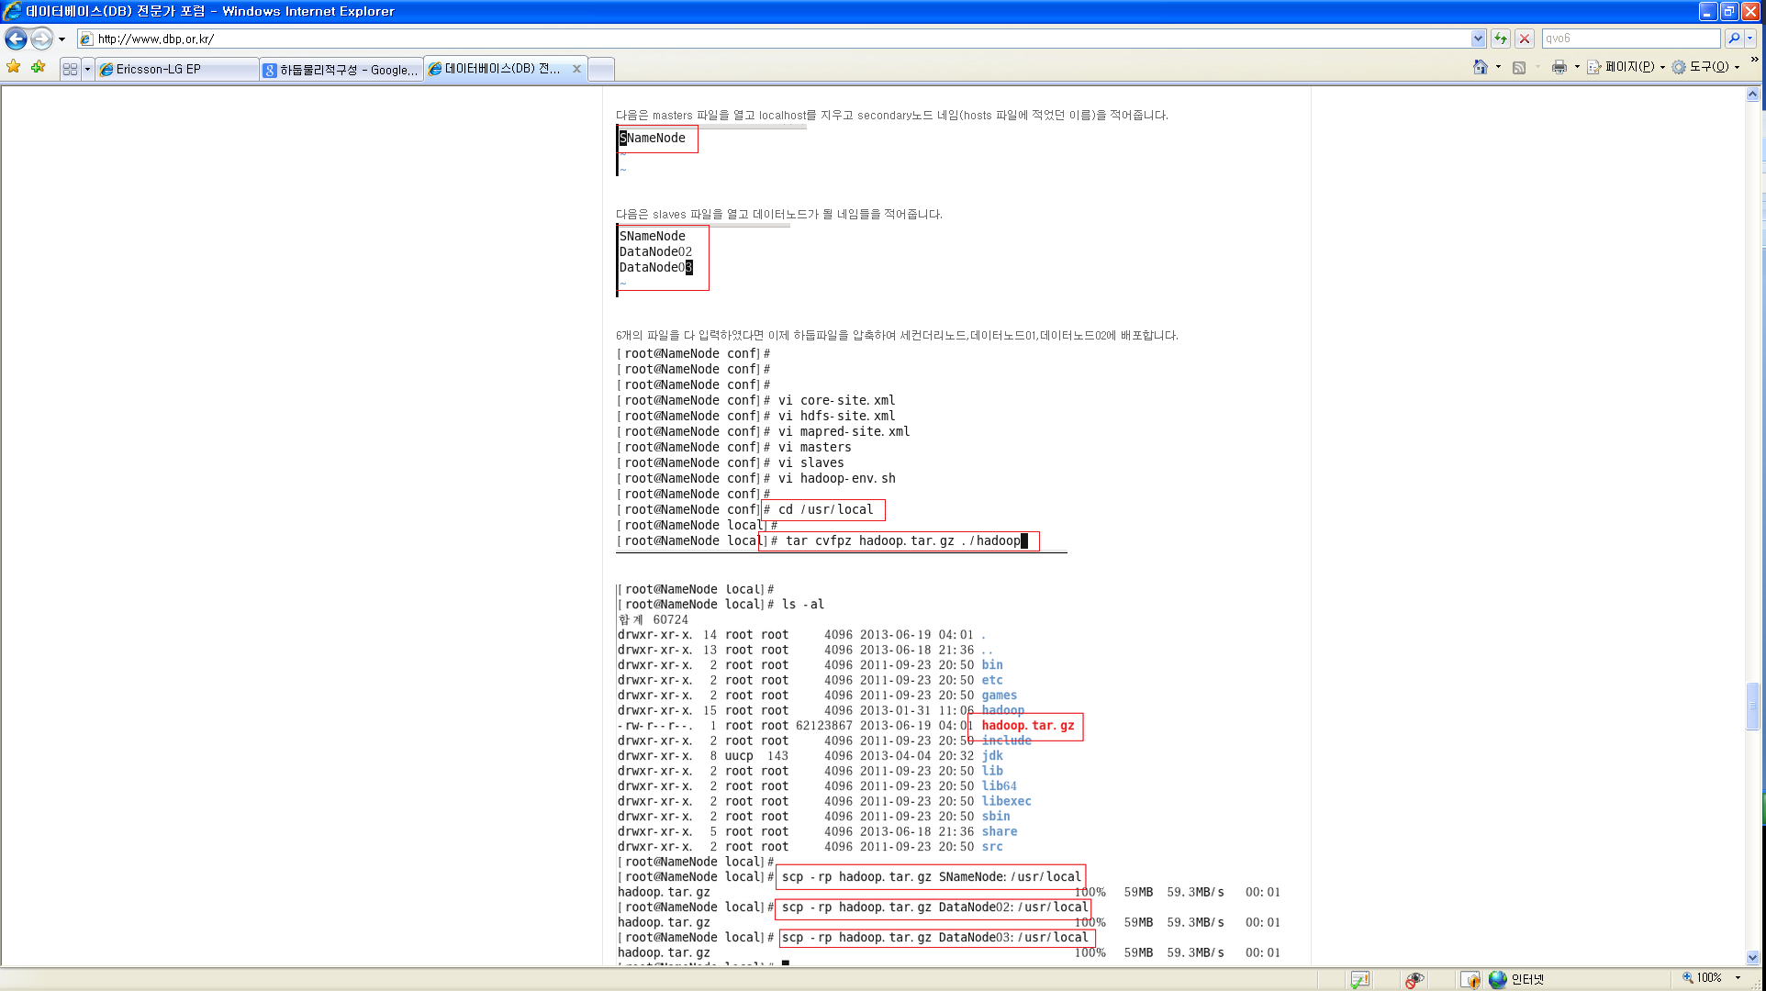

Slide 22
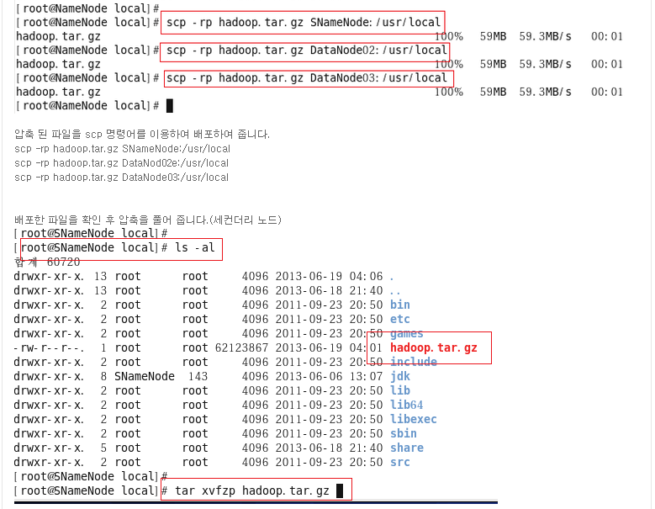

Slide 23
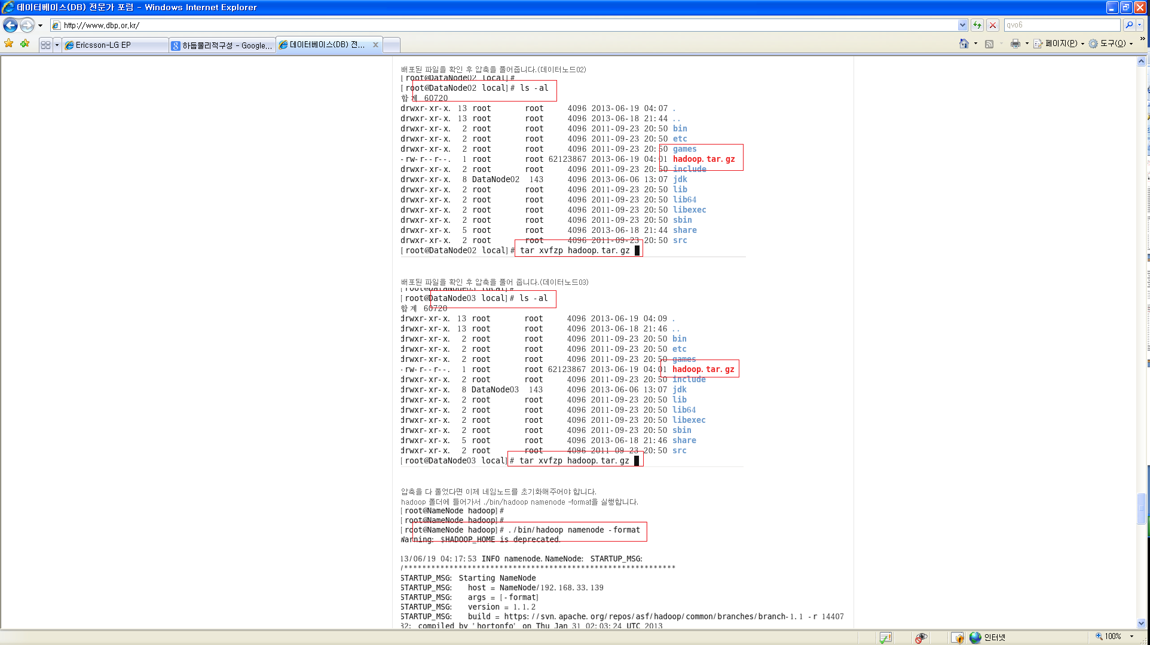

Slide 24
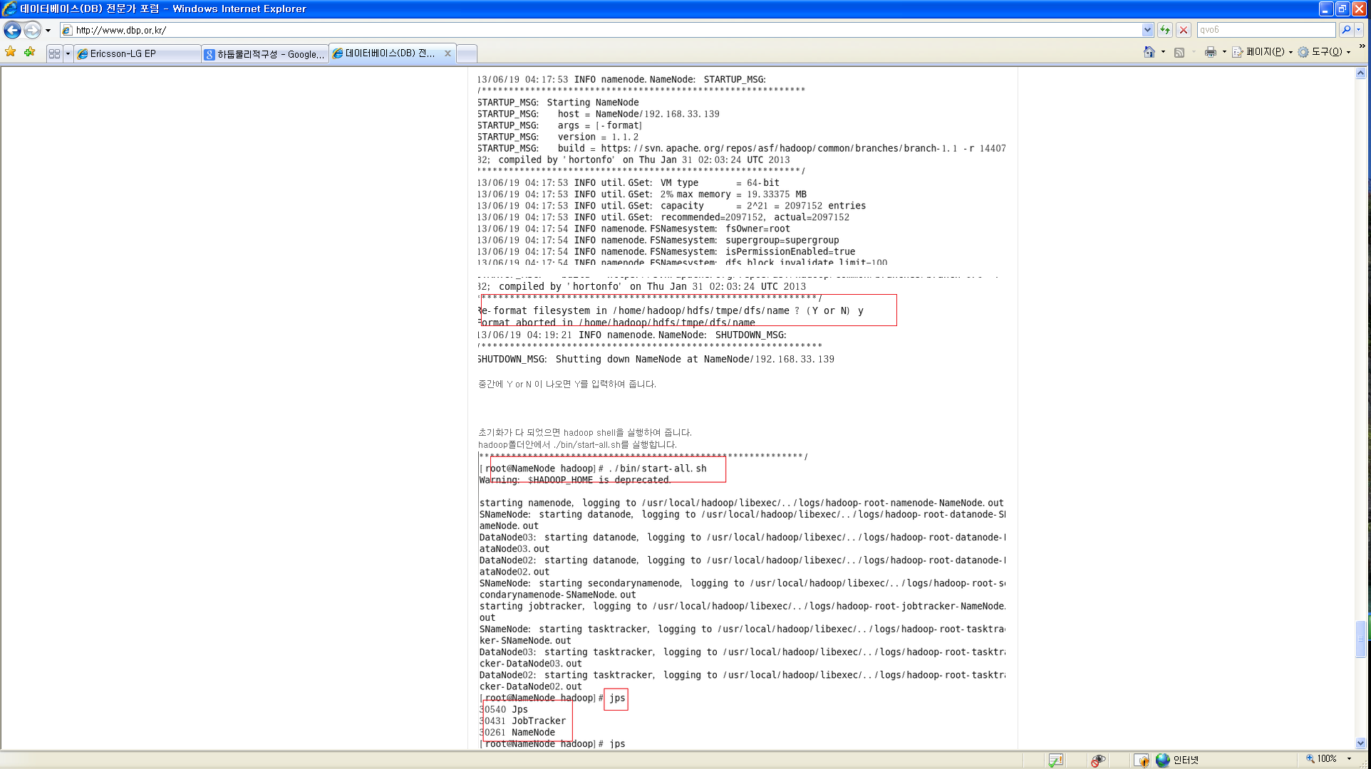

Slide 25
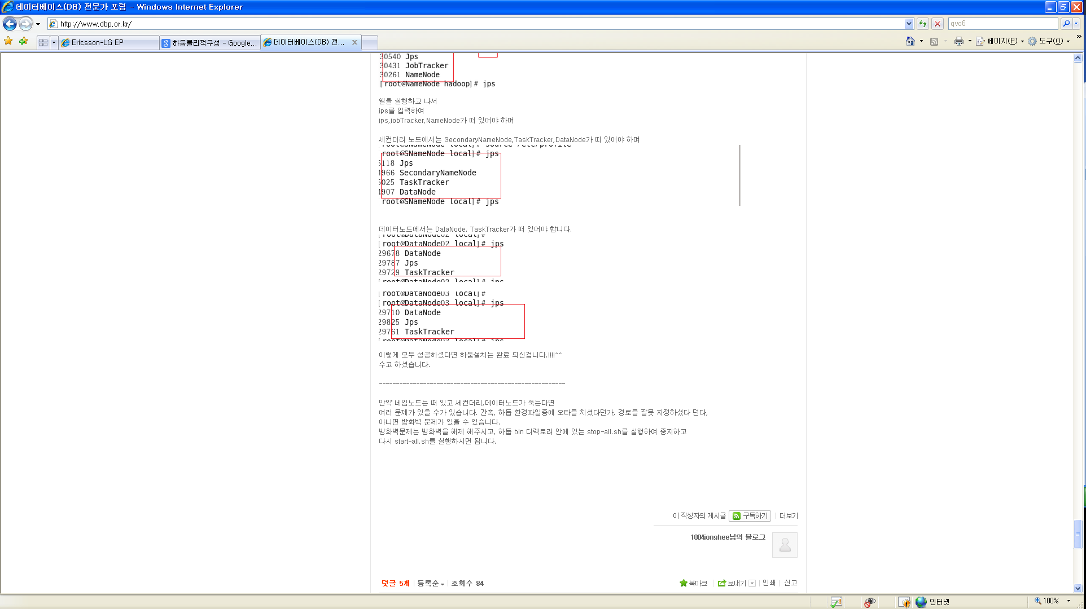


Slide 26
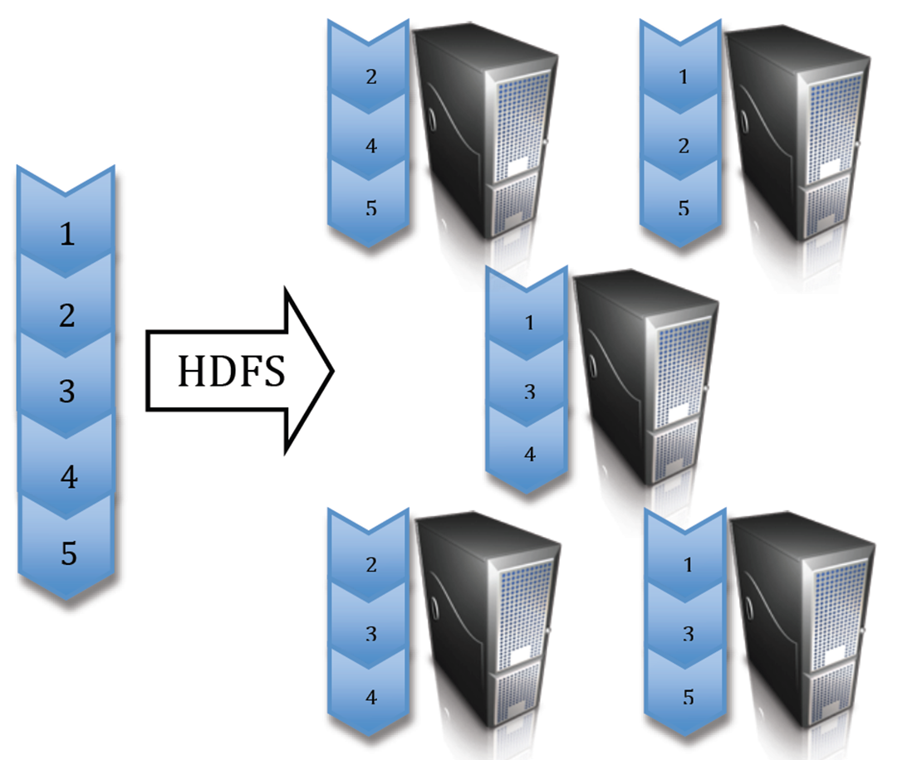
하둡은 무엇인가?
개요: 하둡은 대 용량 데이터를 분산 운용 프로그램을 작성하고 실행 시키기위한 오픈소스 Framework이다.

Slide 27
하둡은 무엇인가?
1.접근성(Accessible):윈도우PC포함하여 클라우드 컴퓨팅서비스에서 실행됨.
2.견고성(Robust):빈번한고장을 가정하고 설계되어 적절하게 대응할 수 있음.

Slide 28
하둡은 무엇인가?
3.확장가능성(Sociable):대용량 데이터를 처리하는데 있어서 클러스터에 선형적으로 추가할 수 있음.
4.간단성(Simple):하둡을 사용하면 효과적인 병렬코드를 빠르게 작성할 수 있음.

Slide 29
분산시스템과 하둡의 이해
개요: 데이터 용량증대에 따라 큰 용량의 서버를 구축하는 것이 적합하지 않고 오히려 값싼 범용 데이터를 하나로 묶어 하나의 기능을 수행할 수 있는 분산환경을 구축하는 것이 B/B임.

Slide 30
분산시스템과 하둡의 이해
기존문제:
초당100MB처리하는 컴퓨터가 4TB 데이터를 처리하려면 약3시간 정도 소요.

Slide 31
분산시스템과 하둡의 이해
→작은 블록단위로 나누고(64MB) 하둡의
분산파일시스템(HDFS)을 통하여 여러 대 컴퓨터에 할당하여 전체작업을 병렬 처리 진행하면 훨씬 빠른 속도로 처리 가능함.
→가격 또한 훨씬 저렴함.

Slide 32
분산시스템과 하둡의 이해
→하둡에서 데이터는 이미 클러스터 내에 분산되어 배치되어 있고 데이터의 연산은 실제 데이터가 위치한 컴퓨터에서 바로 이루어짐.

Slide 33
SQL DB와 하둡의 비교
관계 형 데이터와 비정형 데이터 처리
지나간 과거 데이터와 현실의 상업용의 데이터처리

Slide 34
SQL DB와 하둡의 비교
상업용관계형 DB의 처리용량 구축에 따른 막대한 비용.(한계도달)
하둡클러스터는 범용PC로 추가가능.
보통 열개에서 수백개의 기기로 이루어짐.
(단일서버로 하둡을 구성하지 않음)

Slide 35
SQL DB와 하둡의 비교
관계형 테이블이 아닌 키/값
:스키마에 의해 정의된 테이블 안에 데이터저장

Slide 36
SQL DB와 하둡의 비교
:여러데이터 타입은 관계형 구조를 갖기가 어려움(ex.텍스트문서/이미지/xml등)
:하둡은 비정형의 모든 형태의 데이터를 키와 값의 쌍으로 구성한 뒤 처리함.

Slide 37
SQL DB와 하둡의 비교
선언적 언어(SQL)가 아닌 기능적 프로그래밍
:순차적인 명령을 실행하는 프로그래밍언어
(쿼리문을 작성하여 진행 됨)
:MR에서는 스스로 어떻게 결과를 추출할지 판단하는 스크립트와 코드를 사용함.

Slide 38
SQL DB와 하둡의 비교
온라인 처리가 아닌 오프라인 배치처리
:하둡은 대용량 데이터 처리와 분석을 오프라인에서 수행하도록 디자인 됨.
[하둡에서의 데이터이 읽고 쓰는 작업은 온라인 처리 작업처럼 무작위로 가능함]

Slide 39
SQL DB와 하둡의 비교
:한번 기록한 뒤 수정 없이 데이터를 읽는 유형이라면 하둡이 제일 적합.(SQL의 데이터 저장소와 유사함)

Slide 40
MapReduce의 이해
하나의 데이터 처리 모듈
여러 대의 컴퓨터들에 의해서 데이터를 처리하는 경우 확장이 쉬움.

Slide 41
MapReduce의 이해
데이터 처리 기본단위는 mapper와 reducer임.
프로그램의 확장분산으로 처리 가능함.
단순환경설정만 바꾸면 됨.
(Ex.100대/1,000대…10,000대등)

Slide 42
HADOOP History
•Feb 2003 First MapReduce library by Google
•Dec 2004 Google GFS file system paper
•Feb 2006 Hadoop becomes Apache Lucene project
•Apr 2007 Yahoo! runs Hadoop on 1000-node cluster
•Feb 2008 Yahoo! generate production search index with Hadoop
•July 2008 Hadoop Wins Terabyte Sort Benchmark
•sorted 1 terabyte of data in 209 seconds
•July 2009 Hadoop is getting bigger
•Hadoop Common, MapReduce, Hadoop Distributed File System(HDFS)
•Dec 2011 Release 1.0.0
•May 2012 Release 2.0.0 alpha

Slide 43
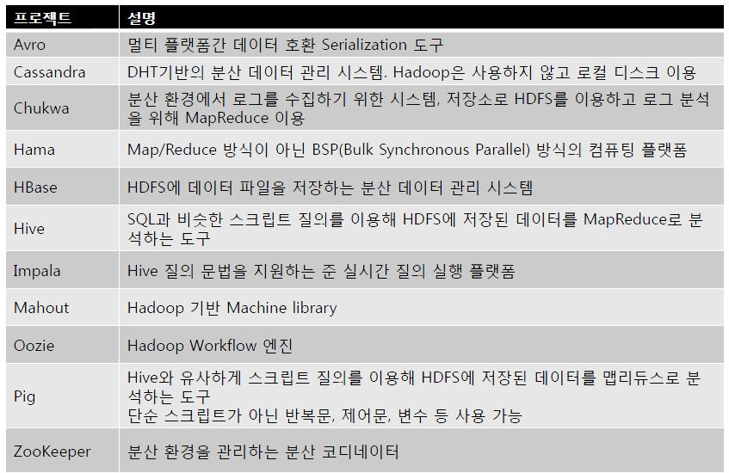
Hadoop Echo system

Slide 44
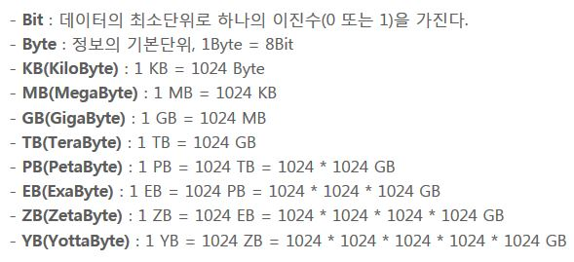
File Size(Ref.)

Slide 45
Hadoop 구성요소
데몬 구성 상태(실행대기)로 존재
-NameNode
-DataNode
-Secondary NameNode
-JobTracker
-TaskTracker

Slide 46
NameNode
가장 필수적인 하둡데몬
분산저장시스템인 HDFS의 마스터
Slave인 DataNode데몬에게 I/O작업지시
해당블록단위의 저장이력
데이터를 저장하지도 않고 M/R연산하지 않음.
단점으로는 단일실패지점을 가지고 있음.

Slide 47
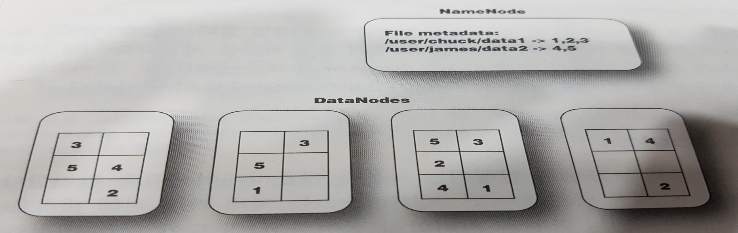
DataNode
HDFS블록처리(읽고/쓰기)
Client와 직접적인 처리흐름 수행
다른 DataNode와 연계 가능.(통신/복사)
초기에 각 데이터노드들은 현재 가지고 있는 블록정보를 NameNode에게 통보

Slide 48
SecondaryNode
SNN은 클러스터로 구성된 HDFS의 상태를 모니터링하는 보조성격 데몬.
주기적인 HDFS의 메타데이터의 스냅샷확보.
NameNode장애시 대체구성.

Slide 49
Job Tracker
클러스터 노드들의 사용자 Application관리(마스터노드에서 실행됨)
M/R의 전체적인 실행감독
실행되는 모든 태스크를 관리
오류 시 재실행
실패 시 다른 노드에 새로 할당

Slide 50
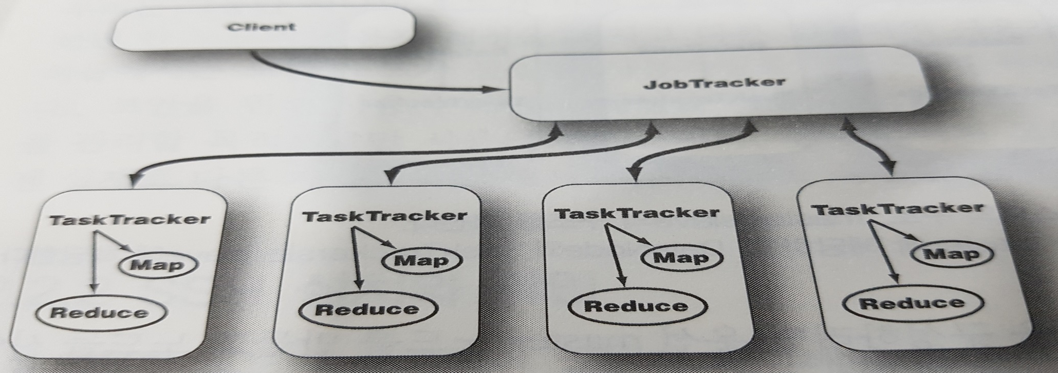
TaskTracker
각 Slave노드에 할당된 작업 실행
JobTracker와 계속(주기)적인 통신
통신 두절시에 해당작업을 다른 노드에 할당됨(JobTracker역활)

Slide 51
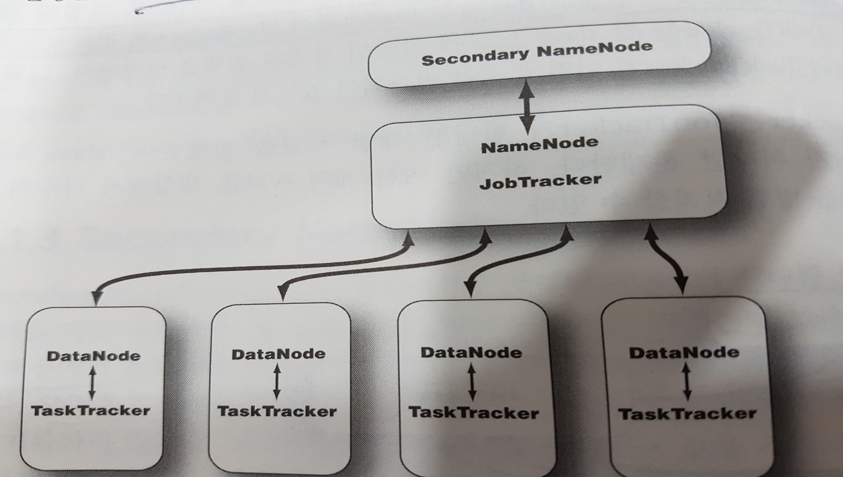
전형적인 하둡클러스터의 구조

Slide 52
하둡클러스터를 위한 SSH설정
마스터노드는 하부의 다른 모든 노드들에게접근가능하여야 함.
SSH규격사용(표준공개키암호키)으로 한쌍의 키로 설정

Slide 53
하둡클러스터를 위한 SSH설정
>ssh-keygen –t rsa 명령어를 사용하여
한쌍의 RSA 키를 생성한다.
공개키는 모든 노드들에게 공유되어 저장되어야 함.

Slide 54
하둡의 실행
하둡의 환경설정 필요
주요설정은 xml설정파일에 들어있음.
실행모드로서 3가지
-Standalone(독립실행) 모드
-Pseudo-distributed(가상분산) 모드
-Fully distributed(완전분산) 모드

Slide 55
Hadoop-env.sh
하둡의 여러 환경변수를 가지고 있음.
주로 자바홈(JAVA_HOME)의 디랙토리만 수정하면 됨.

Slide 56
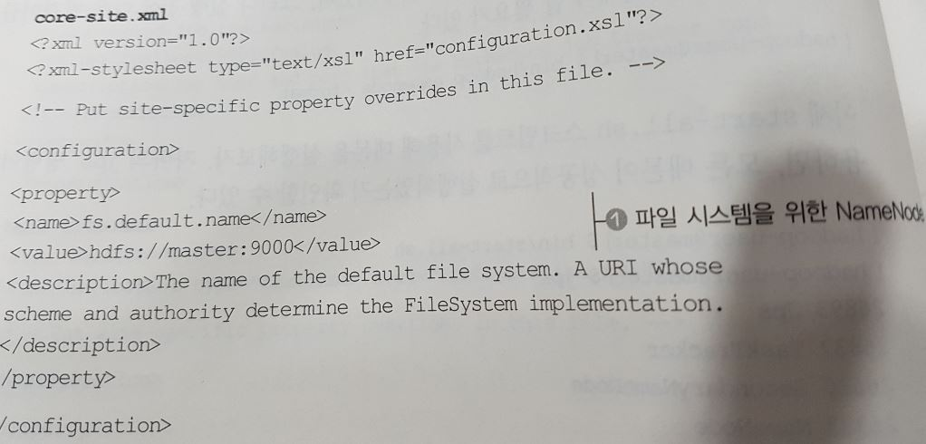
Core-site.xml
NameNode의 호스트 명과 포트 설정내용.

Slide 57
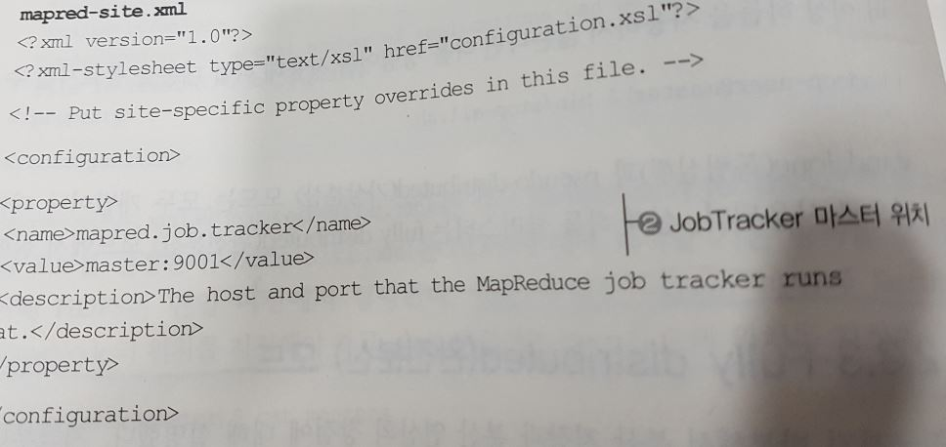
Mapred-site.xml
JobTracker의 호스트 명과 포트 설정내용.

Slide 58
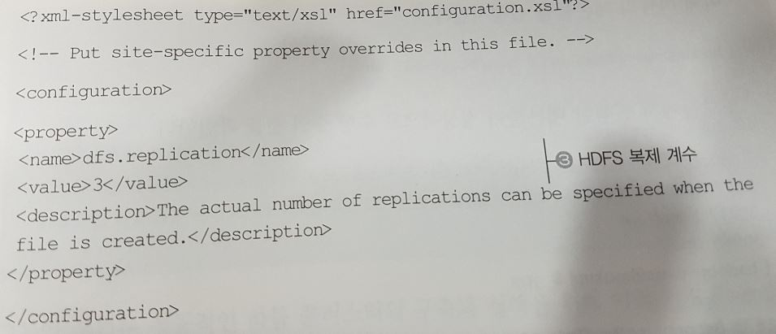
Hdfs-site.xml
Hdfs에 복사할 기본항목을 결정한다.

Slide 59
웹기반의 클러스터 UI
클로스터 상태 모니터링 제공
-클로스테에 속한 DataNode상태 확인
-데몬의 로그파일 제공
사용자 중심의 정보 제공
NameNode:50070포트
JobTracker:50030포트

Slide 60
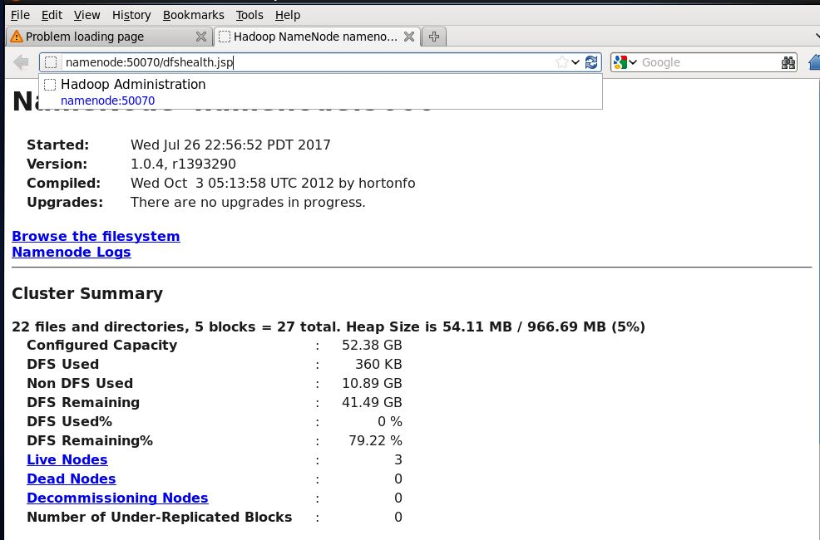
UI:namenode <http://namenode:50070>
HDFS 웹 인터페이스. 이 인터페이스를
통해 HDFS의 파일 시스템을 볼 수 있고
각 노드의 사용 가능한 저장용량을 확인
할 수 있다. 또한 전체적인 클러스터의
상태를 모니터링 할 수 있다.

Slide 61
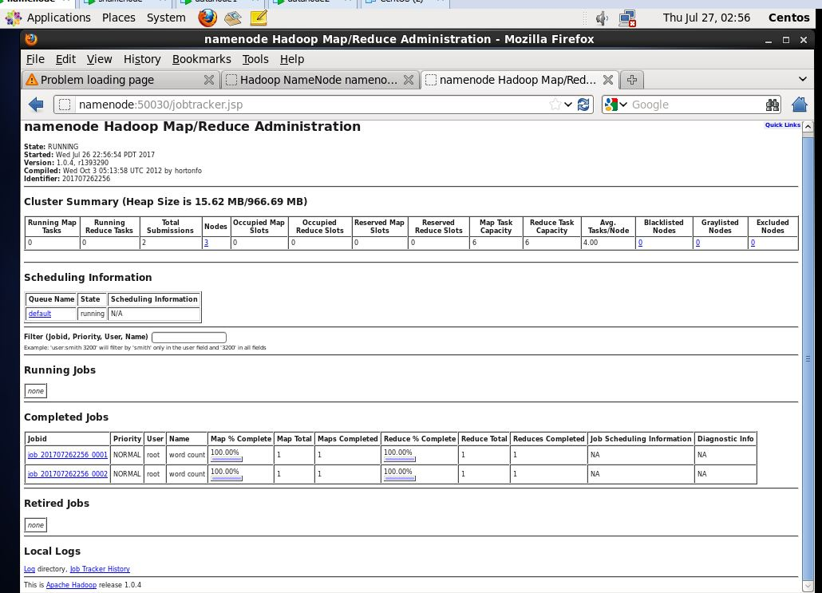
UI:HADOOP Map/Reduce <http://namenode:50030>
MR 웹 인터페이스. 이 도구룰
통해 실행되는 MR job을 모니터링하고
각 map과 reduce 태스크의 로그 정보를
읽을 수 있다. 이전에 실행한 job들의
로그 내용도 확인 가능한데 이러한 정보는
디버깅시 유용하다.

Slide 62
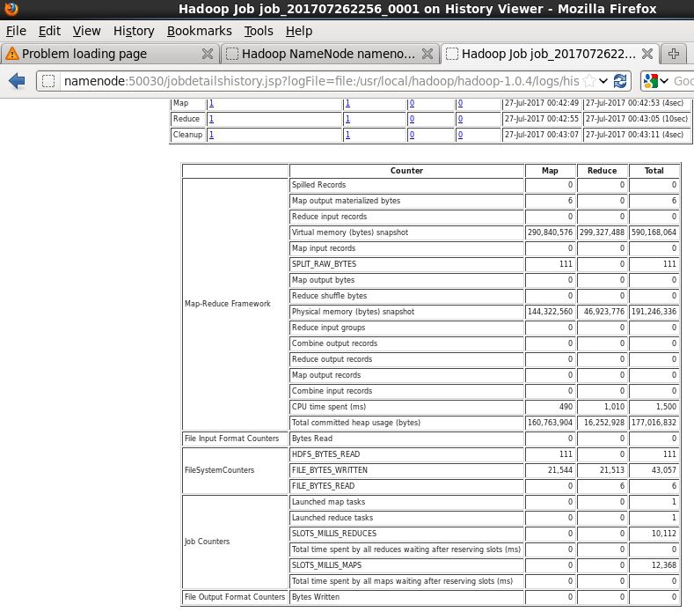
MR의 이력정보들
특정 MR작업의 설정내용 등으로
프로그램의 성능을 최적화 할 수 있다.

Slide 63
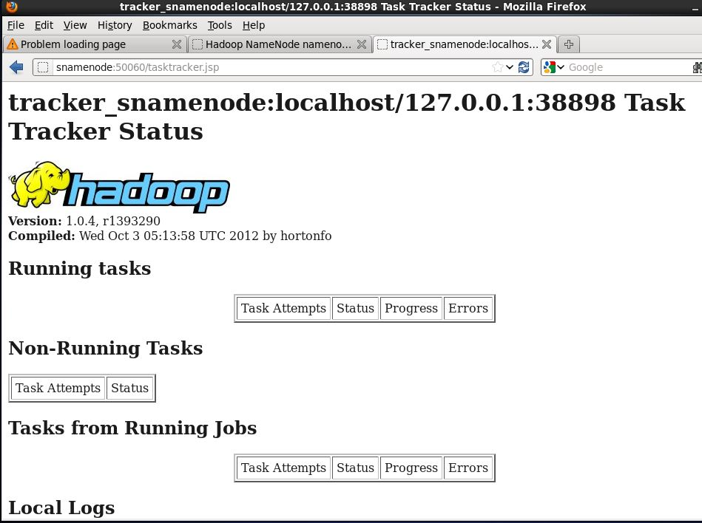
MR의 노드확인 정보
특정 MR작업의 설정내용 등으로
프로그램의 성능을 최적화 할 수 있다.

Slide 64
요약(Summary)
하둡 클러스터의 환경을 설정하는 방법
전체적인 클러스터의 상태를 모니터링
Namenode구성이 끝나면 반복작업 없음
(하둡의 환경파일을 수정할 필요 없음)

Slide 65
하둡 컴포넌트
태스트 단위의 하둡작업
MR의 Application작성법
하둡의 진정한 잠재력 이해

Slide 66
하둡 파일 다루기
HDFS는 MR프레임워크에서 규모가 큰 분산데이터를 처리하기 위해 디자인 됨.
100TB 큰 데이터 세트를 단일파일로 저장.
리눅스 명령어와 유사한 명령어 제공.

Slide 67
기본적인 파일 명령어
Hadoop fs –cmd <args>형식
일반적인 파일관리 작업
-파일의 디렉토리 추가
-파일 복구
-파일 삭제

Slide 68
파일의 디렉토리 추가
HDFS에 파일 저장하기
>hadoop fs –mkdir /user/<여러분네임>
>hadoop fs –ls / ;;;디렉토리 확인
>hadoop fs –lsr / ;;;하위디렉토리까지 확인

Slide 69
파일디렉토리 복사
HDFS에 파일 복사하기
>hadoop fs –put example.txt .
=hadoop fs –put example.txt /user/여러분네임 ;;;동일한 내용임.
>hadoop fs –lsr / ;;;HDFS의 작업디렉토리에 추가 된것 확인.
=hadoop fs -ls
속성값에서 복제수의 체크도 확인하게 함.

Slide 70
파일 가져오기
HDFS의 파일 가져오기
>hadoop fs –get example.txt .
;;;로컬 시스템의 작업디렉토리로 복사함
>hadoop fs –cat example.txt
;;;직접 화면에 데이터를 뿌려주어 보이게 함.

Slide 71
빠른 하둡의 내용파일 확인방법
>hadoop fs –cat example.txt | head
;;;하둡의 데이터 첫내용 확인
>hadoop fs –tail example.txt
;;;하둡의 마지막 파일내용 확인

Slide 72
파일의 삭제
>hadoop fs –rm example.txt
;;;파일 내용 삭제
>hadoop fs –rmr <d/n>
;;;파일 디렉토리 삭제

Slide 73
요약(Summary)
HDFS에서 간략히 어떻게 데이터를 다루는지 살펴봄.
다수 파일의 타입을 묶어서 저장하기 위한
HDFS로의 복사하면서 통합하는 방법도 있음.
HDFS에 저장하고 추출하는 방법보다 처리하고 분석하는 방법이 더 중요함.

Slide 74
MapReduce프로그램의 구조
Key/value쌍으로 구성해 처리함
Map:(K1,V1)→list(K2,V2)
Reduce☹K2,list(V2))→list(K3,V3)

Slide 75
HADOOP 익히기
병합된 자료 분석하기
유형이 다른 파일 분석하기
시각화 하는 방법

Slide 76
하둡관리
설정 | 설명 | 제안 값
dfs.name.dir | HDFS 메타데이터를 지정하기 위한 namenode의 로컬파일 시스템 디렉토리 | /home/hadoop/dfs/name
dfs.data.dir | HDFS파일 블록을 저장하기 위한 namenode의 로컬파일 시스템 디렉토리 | /home/hadoop/dfs/data
mapred.system.dir | HDFS에서 공유된 Mapreduce시스템 파일을 저장하기 위한 디렉토리 | /hadoop/mapred/system
mapred.local.dir | Tasknode의 로컬파일 시스템에서 임시 데이터를 저장하기 위한 디렉토리
mapred. Tasktracker. (mapreduce) .tasks.maximum | TaskTracker에서 동시에 실행할 수 있는 map과 reduce의 최대 수
hadoop.tmp.dir | 임시하둡디렉토리 | /home/hadoop/tmp
dfs.datanode.du.reserved | Datanode가 필요한 최소여유공간 | 1073741824
mapred.child.jva.opts | 각각의 자식 태스크에 할당된 Heep사이즈
mapred.reduce.task | job에 대한 reduce태스크 수

Slide 77
시스템 Health 체크
Bin/hadoop fsck / ;;’전체 파일상태 체크
옵션의 순서예.
>bin/hadoop fsck/user/hadoop/test
-files –blocks –locations –racks 처럼
기준이 파일이 제일먼저임.

Slide 78
시스템 Health 체크
Bin/hadoop dfsadmin –report
;;;각 데이터노드의 상태정보를 나타내는 명령어임.
Bin/hadoop dfsadmin –metasave <f/n>
;;;namenode의 현재 액티비티에 대해 알아보기 위한 명령어임.(데이터노드의 상태정보와 복제등의 처리리스트등으로 구성됨)

Slide 79
시스템 Health 체크
기본적으로 HDFS는 디렉토리에 담을 수 있는 용량에 제한이 없다. 아래는 N개의 파일 및 디렉토리만 생성가능하도록 하는 쿼터 설정 및 해제이다.
>bin/hadoop dfsadmin –setQuota <N> directory[…directory]
>bin/hadoop dfsadmin -clrQuota directory[…directory]

Slide 80
시스템 Health 체크
HDFS셀명령어에 count와 –q옵션을 사용해, 해당 디렉토리에 설정된 쿼터, 현재 사용된 용량 및 파일 디렉토리 개수를 알 수 있다.
>bin/hadoop fs –count –q directory[…directory]

Slide 81
DataNode제거
만약 다수의 데이터 노드가 오프라인 된다면 하둡의 중지 설정을 이용한다. 이를 통하여 현재 액티브되어 있는 노드의 복제 Factor를 모든 블록이 동일하게 갖도록 함.
>bin/hadoop dfsadmin –refreshNodes
;;;namenode는 해당 명령어가 실행되면 제외할 datanode가 기술될 파일을 다시읽고 중지프로세스를 시작한다.

Slide 82
DataNode등록
신규노드에 하둡설치 및 등록
데이터노드의 환경설정
마스터 서버의 conf/slaves 추가 등록
>bin/start-balancer.sh
;;;클러스터가 균형 있게 유지될때까지 백그라운드로 수행됨. 참고로 관리자는 강제적으로 balancer를 중지시킬 수 있음.
>bin/stop-balancer.sh

Slide 83
DataNode등록
클러스터는 각각의 DataNode사용률이 시스템 평균 사용률의 임계치 허용범위 안에 들어오면 균형있게 시스템을 유지하려고 함.
기본적으로 10%임.
만약 임계치를 5%로 조정하고자 한다면…
>bin/start-balancer.sh –threshold 5
;;;이는 사용량이 적은 심야 또는 클러스터가 덜 바쁜 주말에 수행.
참고로,
Dfs.balance.bandwidthPerSec의 파라미터 값을 설정할 수 도 있음.

Slide 84
NameNode관리와 Secondary NameNode
두개 다 성능이 충분하게 좋아야 됨.
SNN은 NN이 장애시에 백업용이 아님.
효율적으로 일을 처리하도록 주기적으로 NN시스템 정보를 업데이트 하여 줌.
SNN의 conf/hdfs-site.xml에 NN의 호스트주소인 50070포트로 설정하여 줌.

Slide 85
NN의 장애복구
NN은 dfs.name.dir에 존재하는 모든 파일 시스템의 메타데이터를 가지고 있음.
SNN에게도 이를 공유하게 하여 복구할 수 있도록 함.
백업노드의 IP주소를 원래의 NN으로 변경.
>bin/start-dfs.sh 수행.

Slide 86
다수 사용자의 job스케쥴링
FIFO처리방식임.
다른 jobtracker를 서로 조정할 수 없음.
각 map/reduce상태를 pool 개수로 지정하고 이를 조정하는 fairscheduler.
이는 contrib/fairscheduler디렉토리의 관련.jar 존재.
이에 대한 각 mapred 프로퍼티 세트를 가짐.

Slide 87
하둡지원 HIVE
하둡의 최상위층에 있는 DWH임.
다수의 사용자 및 대용량의 로그처리를 위한 페북의 시초임.
SQL과 유사한 관계형 DB로서 SQL사용자들에게 유용함.

Slide 88
하둡지원 HIVE
다소 복잡한 MR보다 구조화 된 데이터에 중점을 둠.
HiveQL를 사용
테이블, 행, 칼럼, 스키마 등의 관계형 DB

Slide 89
하둡지원 HIVE
성능을 향상시킬 수 있는 디렉토리 구조의
분산된 데이터 사용
-새로운 component metastore임.
Hive연결은 CLI을 사용함.

Slide 90
Hive설치와 구성
하둡은 사전에 설치 필요
HDFS에 몇가지 디렉토리 설정해야 함.
-hadoop fs –mkdir /tmp
-hadoop fs –mkdir /user/hive/warehouse
-hadoop fs –chmod g+w /tmp
-hadoop fs –chmod g+w /user/hive/warehouse

Slide 91
Hive설치와 구성
/etc/profile에서
JAVA_HOME=/usr/local/java
HADOOP_HOME=/usr/local/hadoop
HIVE_HOME=/usr/local/hive
PATH=$PATH:$JAVA_HOME/bin:$HADOOP_HOME/bin:$PATH
CLASSPATH=$CALSSPATH:$JAVA_HOME/lib/*:$JAVA_HOME:/jre/lib/*:$HIVE_HOME/bin:$JAVA_HOME:jre/lib/ext/*:.
HADOOP_HOME_WARN_SUPPRESS=TRUE
로 추가함.

Slide 92
Hive설치와 구성
#hadoop-env.sh는
cp hive-env.sh.templat hive-env.sh 로 만든다음에
# Set HADOOP_HOME to point to a specific hadoop install directory
HADOOP_HOME=/usr/local/hadoop/hadoop-1.0.4로 수정하여 덧부친다.

Slide 93
Hive설치와 구성
#hive 설치시에 나오는 Warning에 대하여.
hive shell 을 실행할 때 항상 아래처럼 WARNING message 가 나오곤 한다.
=============================================
WARNING: org.apache.hadoop.metrics.jvm.EventCounter is deprecated.
Please use org.apache.hadoop.log.metrics.EventCounter in all the log4j.properties files.
=============================================
설명에 나와 있는 것 처럼 org.apache.hadoop.metrics.jvm.EventCounter 가 deprecated 되었으니
org.apache.hadoop.log.metrics.EventCounter 를 사용해주면 된다.
$HIVE_HOME/conf 디렉토리로 이동하여
$ mv hive-exec-log4j.properties.template hive-exec-log4j.properties
$ mv hive-log4j.properties.template hive-log4j.properties
해준 후, 두 파일을 열어 org.apache.hadoop.metrics.jvm.EventCounter 를
org.apache.hadoop.log.metrics.EventCounter 로 바꾸어주면 된다.

Slide 94
HIVE의 특징
HIVE QL이라는 SQL문과 유사한 언어를 사용한다. 하지만 기존의 SQL문과 차이가 있음.
하이브에서 사용하는 데이터가 HDFS에 저장되므로 수정할 수 없음. Update와 Delete문을 사용할 수 없음.

Slide 95
HIVE의 특징
SQL은 어떠한 절에서도 서브쿼리를 사용할 수 있지만 하이브 QL은 From절에서만 서브쿼리를 사용할 수 있음.
SELECT문을 사용할 때 HAVING절을 사용할 수 없음.
저장프로시져(store procedure)를 지원하지 않음. 대신 맵리듀스 스크립트를 실행함.

Slide 96
HIVE의 특징
Hive는 표준관계형 DB에 데이터를 저장합니다. 자체 내장형SQL DB(Derby)가지고 있음.
전용 metastore의 생성필요함. 주로 시험을 위해서라면 hive-default.xml에 오버라이드 한다.
MySQL DB와 연동하기도 함.(몇 가지 환경설정이 필요함)

Slide 97
HIVE Query(생성 스키마)
특허인용 데이터인 ‘cite75_99.txt’
hive>CREATE TABLE cite(citing INT, cited INT)
>ROW FORMAT DELIMITED
>FIELDS TERMINATED BY ‘,’
STORED AS TEXTFILE;

Slide 98
HIVE Query(생성 스키마 확인)
hive>SHOW TABLES;
Hive>DESC(RIBE) cite;

Slide 99
HIVE Query(데이터 로딩 및 조회 )
hive>LOAD DATA LOCAL INPATH ‘cite75_99.txt’
>OVERWRITE INFO TABLE cite;
hive>SELECT * FROM cite LIMIT 10;
hive>SELECT COUNT(1) FROM cite;

Slide 100
HIVE Query(특허데이터의 인용횟수 조회 )
방법
우선 쿼리 결과를 저장할 테이블 생성
-hive>CREATE TABLE cite_count (cited INT, count INT);
생성된 테이블의 쿼리 수행

Slide 101
HIVE Query(특허데이터의 인용횟수 조회 )
hive>INSERT OVERWRITE TABLE cite_count
>SELECT cited. COUNT(citing)
>FROM cite
>GROUP BY cited;
hive>SELECT * FROM cite_count WHERE count>10 LIMIT 10;

Slide 102
HIVE Query(테이블삭제)
hive>DROP TABLE cite_count;
;;;해당 명령어를 수행하면 물어보지 않고 바로 명령을 수행하여 버림.
마지막으로 세선을 종료하려면,
hive>exit; 하면 모든 내용이 끝남.

Slide 103
HIVE QL
하이브는 DB를 물리적으로 /user/hive/warehouse 디렉토리에 저장.
하이브는 파티션(디렉토리구성에 따른)별로 관리를 함.
이는 MR Job을 효율적으로 처리하도록 함.

Slide 104
HIVE QL(data type)
TINTINT – 1byte 정수
SMALLINT – 2byte 정수
INT -4 byte정수
BIGINT – 8byte 정수
DOUBLE – 두배 정밀도 부동소수점
STRING -문자열

Slide 105
HIVE QL(data type처리)
Boolean type은 TINYINT로 사용하여 처리.
각 파티션에 있는 데이터 크기나 사용하려는 샘플 데이터 크기에 따라 bucket으로 쪼개어 할당한다.
예)
hive>CLUSTERED BY (userid) INTO 32 BUCKETS;

Slide 106
HIVE QL(data type처리)
ROW FORMAT절은 HIVE에 데이터가 행별로 어떻데 저장되는지 알려 준다.
-필드를 구분하기 위해 001(ctrl-A)의 아스키 값과 필드구분자로 tab문자, 행구분자로 개행문자를 사용한다.
>ROW FORMAT DELIMITED
FIELDS TERMINATED BY ‘\t’
LINES TERMINATED BY ‘\n’

Slide 107
HIVE QL(data type처리)
마지막으로 데이터를 저장하기 위해 파일 포멧을 Hive에 알려 준다.
>STORED AS SEQUENCEFILES;

Slide 108
HIVE QL(data type에 의한 생성)
Hive>CREATE TABLE page_view(viewTime INT, userid BIGINT, page_url STRING, reference_url STRING, ip STRING COMMENT ‘IP Address of the User’)
COMMENT ‘This is the page view table’
PARTITIONED BY (dt STRING, country STRING)
CLUSTERED BY (userid) INTO 32 BUCKETS
ROW FORMAT DELIMITED
FIELDS TERMINATED BY ‘\t’
LINES TERMINATED BY ‘\n’
STORED AS SEQUENCEFILE;

Slide 109
HIVE QL(변경자 추가)
> hive>CREATE EXTERNAL TABLE page_view(viewTime INT, userid BIGINT, page_url STRING, reference_url STRING, ip STRING)
>LOCATION ‘/patch/to/existing/table/in/HDFS’;

Slide 110
HiveQL명령어
테이블 스키마 확인
>DESCRIBE page_view;
테이블 명 변경
>ALTER TABLE page_view RENAME TO pv;

Slide 111
HiveQL명령어
새로운 칼럼 추가
>ALTER TABLE page_view ADD COLUMNS (newcol STRING);
파티션 삭제
>ALTER TABLE page_view DROP PARTITION (dt=‘2009-09-01’);

Slide 112
HiveQL명령어
전체 테이블 삭제
>DROP TABLE page_view;
Hive에 관리되는 테이블을 조회하기 위해서
>SHOW TABLES;
지정한 패턴과 일치하는 테이블명으로 조회
>SHOW TABLES ‘page_.*’;

Slide 113
HiveQL명령어
데이터 로드
>LOAD DATA LOCAL INPATH ‘page_view.txt’
>OVERWRITE INTO TABLE page_view;
;;;이것은 로컬파일의 데이터인 page_view.txt파일을 page_view테이블에 로드된다.

Slide 114
HiveQL명령어
만약 LOCAL변경자를 빼면 로컬 파일시스템 대신에 HDFS에서 해당파일을 가져온다. 또한 LOAD데이터 명령어에 데이터가 테이블의 특정 파티션에 로드 되도록 지정할 수 있음.
>LOAD DATA INPATH ‘page_view.txt’
>OVERWRITE INTO TABLE page_view
>PARTITION (dt=‘2009-09-01’,country=‘US’);

Slide 115
HiveQL명령어
로컬 파일시스템에서 데이터를 처리할때 Hive CLI에서 로컬 유닉스 명령어 사용가능(!를 붙혀야 함)
>!ls;
파일의 앞에 내용(기본10줄)을 출력하기 위한 head명령어는,
>!head hive_result;
;;;!의 앞뒤는 공백과 상관없음.

Slide 116
HiveQL명령어
쿼리수행으로 insert절을 수행하여 저장
>INSERT OVERWRITE TABLE query_result;
테이블 외에 HDFS에 있는 디렉토리에 수행결과를 저장.
>INSERT OVERWRITE DIRECTORY ‘/hdfs_dir/query_result’;

Slide 117
HiveQL명령어
로컬 디렉토리에 저장
>INSERT OVERWRITE LOCAL DIRECTORY ‘/local_dir/query_result’
기본 쿼리들은 SQL과 유사함.
>INSERT OVERWRITE TABLE query_result
>SELECT *
>FROM page_view
>WHERE country=‘US”;

Slide 118
HiveQL명령어
약간의 차이는 카운트의 사용인데…
COUNT(*) →COUNT(1) 이는 데이터의 개수를 의미한다.
>SELECT COUNT(1)
FROM page_view
WHERE country=‘US’;

Slide 119
HiveQL명령어
SQL처럼 GROUP BY를 사용해서 그룹의 집계관련 쿼리를 수행할 수 있음.
>SELECT country, COUNT(1)
FROM page_view
GROUP BY country;

Slide 120
HiveQL명령어
나라별로 유일한 사용자ID가 몇 개 있는지 계산.
>SELECT country, COUNT(DISTINCT userid)
FROM page_view
GROUP BY country;

Slide 121
HiveQL명령어
하이브의 연산자는 SQL과 거의 대등함.

Slide 122
HiveQL명령어
현재 하이브QL만이 equaljoin을 지원함.
예>INSERT TABLE query_result
SELECT pv.*,u.gender,u.age
FROM page_view pv JOIN user u ON (pv.userid=u.id);

Slide 123
HiveQL명령어
두테이블 이상을 조인하기 위해서는 반복해서 JOIN구문을 사용함
예>INSERT OVERWRITE pv_friends
SELECT pv.*, u.gender, u.age,f.friends
FROM page_view pv JOIN iser u ON (pv.userid=u.id) JOIN friend_list f ON (u.id=f.uid);

Slide 124
HiveQL명령어
테이블에서 전체데이터가 아닌 샘플데이터를 가져오려면 FROM절에 TABLESAMPLE구문을 사용한다. 아래내용은 32개의 bucket중 첫번째 bucket에서만 가져온 데이터의 평균값을 구한 예제임.
예>SELECT avg(viewTIME)
FROM page_view TABLESAMPLE(BUCKET 1 OUT OF 32);
;;;TABLESAMPLE일반적인 문법은 아래와 같음.
>TABLESAMPLE (BUCKET x OUT OF y)

Slide 125
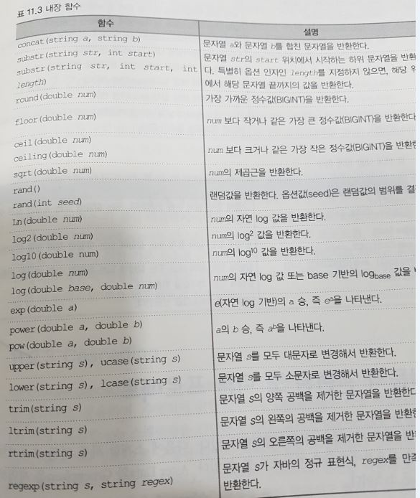
Hive 내장 함수

Slide 126
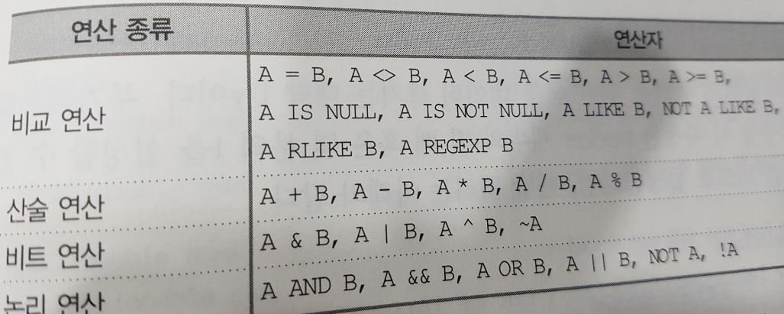
Hive 연산자

Slide 127
HIVE요약(Summary)
하둡의 대용량의 확장가능한 아키텍쳐 위에 구성되어 있는 DWH임.
구조화 된 데이터에 초점을 맞추면서 파티션같은 성능향상 기술과 손쉬운 사용언어를 제공한다.

Slide 128
HIVE요약(Summary)
또한 JOIN같은 기능제공으로 데스크를 쉽게 처리할 수 있도록 함.
프로그래머가 아닌 일반 분석가들도 하둡기술을 사용할 수 있게 됨.
(페이스북 전 직원의 50%이상이 hive사용자임)

Slide 129
그 외, 하둡 에코시스템 요약
HBASE :
-구조화 된 데이터를 랜덤하게 읽고 쓸 수 있도록 하기 위한 확장 가능한 데이터 스토어임.
-구글의 Bigtable을 모델로 했음.
-수십억건의 행과 수백만건의 칼럼을 처리.
-분산처리 및 고가용성을 위해 디자인됨.
[http://hadoop.apache.org/hbase/]

Slide 130
그 외, 하둡 에코시스템 요약
ZooKeeper :
-대 규모 분산 애플리케이션을 구성하기 위한 코디네이션(분산응용프로그램들 사이의 공유상태들관리) 서비스임.
-하둡코어 프레임워크는 별개로 사용할 수 있음.
-각 노드들간의 공통서비스, 설정관리 네이밍 동기화 그룹서비스를 구현.
[http://hadoop.apache.org/zookeeper/]

Slide 131
그 외, 하둡 에코시스템 요약
Cascading-[http://www.cascading.org/]
Cloudera-[http://www.cloudera.com/]
Katta-[http://ketta.sourceforge.net/]
CloudBase-[http://cloudbase.sourceforge.net/]
Aster Data와 Greenplum-
[http://www.asterdata,com/]
[http://www.greenplum.com/]

Slide 132
그 외, 하둡 에코시스템 요약
Hama와 Mahout-
[http://incubator.apache.org/hama/]
[http://lucene.apache.org/mahout/]
Search-hadoop.com 등.

Slide 133
감사합니다

